Slide 1
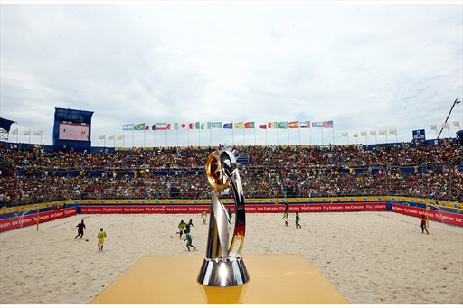

沙滩足球竞赛规则
Beach Soccer
Laws of the Game

Slide 2
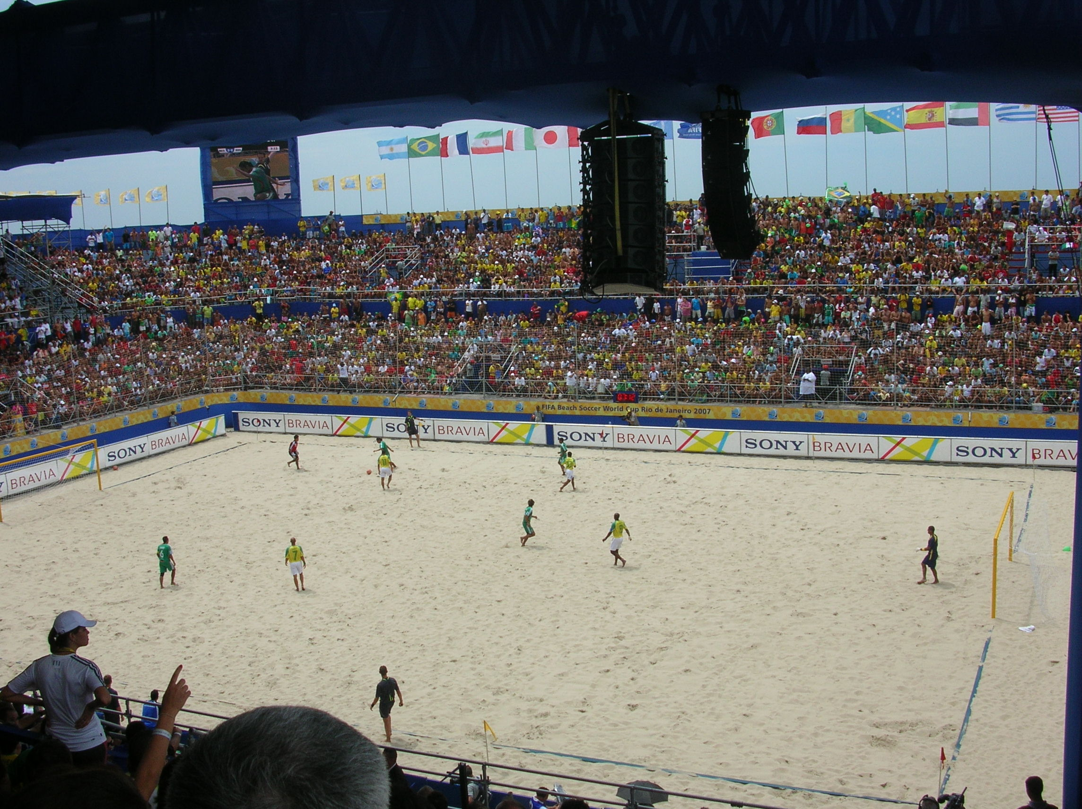
第一章 场地

Slide 3
场地表面
场地表面必须由沙子构成，平整且没有石头、贝壳和任何其它可能伤及队员的物体。对于国际比赛，沙子必须是细颗粒，且至少40厘米深。沙子必须经过筛选，直到没有粗块，没有石头和危险的物体后才能使用。但沙子不能太细以致粘在身上。

Slide 4
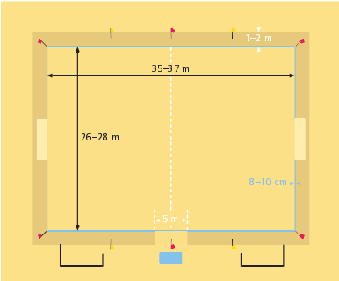
尺寸:
比赛场地必须是长方形，边线的长度必须长于球门线的长度
长度：35——37m
宽度：26——28m

Slide 5
场地标记
比赛场地用线标明，这些线
作为场地内各个区域的边界线应
包含在各个区域内。两条较长的边
界线叫边线，两条较短的边界线叫
球门线（球门柱之间没有线）。所
有线的宽度是10厘米，有蓝色胶
带制成，以便与沙子明显区分。胶
带应有弹性且坚固，不会伤及运动
员的脚。这些线用特殊的角落连接
物和沙锚固定在沙场的每个角及中
线上，用橡皮圈固定在球门柱上。
场地由场外两面旗子标出的假想中
线分为两个半场。发球的位置在假
想线的中点。

Slide 6
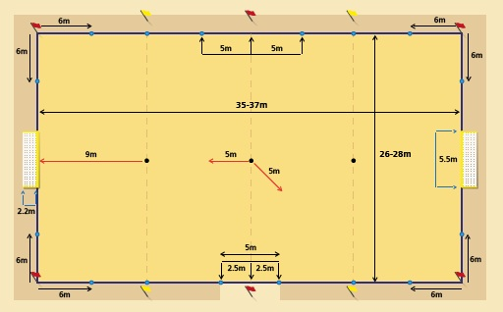
场地标记

Slide 7
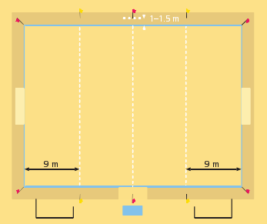
罚球区
罚球区在场地的两端，每边两个黄色的旗杆之间有假想的连线，平行于球门线并在场内距球门线9m与边线相连。以罚球区线上与两球门柱等距处即中点作为假想的罚球点。

Slide 8
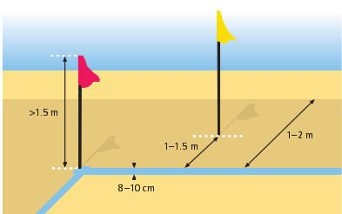
旗杆
在场地四周设置不低于1.5米的平顶旗杆，上系小旗一面，他们应由软的，耐久性强的防水塑料制成。4个黄色的旗杆，标志着每边场地的罚球区，在场地的每个角上放置一个红旗杆，另外两个红旗杆分别置于两条边线上，标志着假想的中线。除了角旗杆，其余的旗杆都应固定在距边线1-1.5米的场外。角球弧的半径是1米。

Slide 9
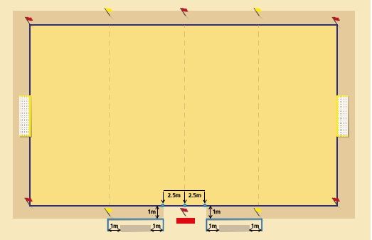
替补区域
替补区域在计时员桌前的边线上，替换区的作用在第三章中详述。
• 替补区域长5米，距离假想中线与边线交叉点左右各2.5米处。
• 球队的替补席席设置在边线后。
• 必须保持替补区域的空旷（距边线1米）。

Slide 10
球 门
球门必须放置在每条球门线中央。
球门由两根距角旗杆等距离的垂直的门柱和连接其顶部的水平的横梁组成。球门柱和横梁必须由木质、金属或其他被许可的材料制成。它们必须是圆形、椭圆形并且不会危及到运动员。
两根门柱之间的距离（内测量）5.5米，从横木下沿至地面的距离2.2米。
两根球门柱和横木直径为10厘米，单一颜色（最好是荧光黄）要与沙地有明显区别。球门线与门柱、横梁宽度相同。
球网由麻、黄麻或尼龙制成，在球门后面与门柱和横木相连。球网必须合理地支撑起来并不影响和妨碍运动员。
为了安全，立柱下部用固定盘固定在沙下。用钩子或塑料包裹的铁链将一根横木或塑料链的两端与两根长1.5米的放置于沙地表面的棒子连接起来，这个横木同样需要固定在沙上。

Slide 11
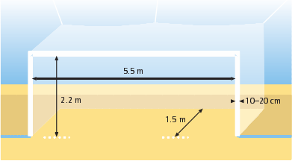
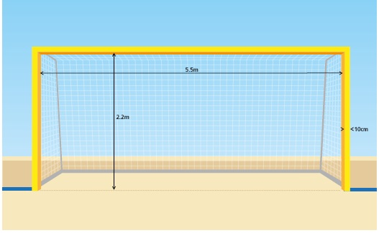
安全
在场地周围设置1.5至2米的周边安全区,
安全：场地周围周边安全区区域是1.5至2米宽。

Slide 12
替补区域

Slide 13
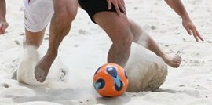
第二章 球

Slide 14

质量与测量
球：
是圆形；
用皮革或其他被许可材料制成；
周长不大于70厘米，不小于68厘米；
重量在比赛开始时不超过440克，不少于400克；
压力等于0.4-0.6个海平面大气压；

Slide 15
破损球的更换
如果球在比赛过程中破裂或损坏：
裁判员由第三裁判协助在假想中线中点坠球恢复比赛。
如果在任意球、罚球点球踢出过程中破裂或损坏，在这个过程中没有触及球门柱、横梁或队员，且没有犯规发生的情况下，应重踢。
如果球在开球，球门球、角球、任意球、坠球、点球或界外球等成死球破裂或损坏，比赛根据规则重新开始；
为了使比赛流畅，球童和第三裁判可以为比赛提供其他用球。

Slide 16
球上的标志
除规则第二章对比赛球的规定外，在国际足联和洲际联合会主办的正式比赛中，允许使用的球应印有下列三种标志之一：
“国际足联批准”官方标志；
“国际足联监制”官方标志；
“国际比赛球标准”标志。
在球上印有这种标志表明该球已被正式检测并符合专门的技术要求，每个不同的标志表明符合规则第二章中所阐述的最低技术要求。一些与各个标志相关的额外要求必须得到国际足球理事会的批准。相关的检测机构也要得到国际足联的批准。
国际足联会员协会的比赛也应要求使用具有任何符合上述三种标志之一的球。
广告：除了比赛及比赛组织者徽标和授权制造商的商标外，不允许在球上出现任何形式的商业广告。

Slide 17
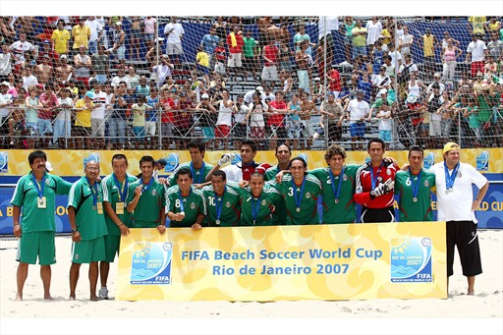
第三章 队员人数

Slide 18
各类比赛中的人数要求
队员
一场比赛应有两队参加，每队上场球员不得多于5人，其中一人必须为守门员。
如果任何一队少于3人则比赛不能开始。
在比赛中，任何一队在场上队员人数少于3人，比赛将被终止。
正式比赛
在由国际足联、洲际联合会或国家足协主办的任何正式比赛中，每场比赛最多可以使用7名替补队员。竞赛规程必须对替补队员的提名人数做出规定，但不多于7人。
其它比赛
在国家A级比赛中，最多可使用10名替补队员。或双方、裁判达成一致。
比赛开始前交给裁判员。

Slide 19
替补程序
无论在比赛中或死球时，队员可在任何时候进行替换。替换队员时必
须遵守以下规定：
除沙滩足球竞赛规则规定的特例外，队员需经替换区域离场；
替补队员只能在被替换队员已经离场的情况下方可进入场地；
替补队员需经替换区域进入场地；
当替补队员经替换区域进入场地即完成了替补程序，在此之前他
需要将背心交给被替换队员；除非被替换队员依据沙滩足球竞赛
规则中的任何原因从其它区域离场，在这种情况下，替补队员应
将背心交给第三裁判；
从那时起，替补队员成为场上队员，被替换队员成为替补队员；
被替换队员可再次参加该场比赛；
所有替补队员无论上场与否，裁判员均有权对其行使职权；
替换队员时比赛无需停止。

Slide 20
更换守门员不停表
更换守门员
比赛中任何替补队员都可替换守门员，而无需通知裁判员或等待比赛停止；
任何场上队员可与守门员互换位置；
场上队员和守门员互换位置必须在比赛停止时进行，并且必须在换位前通知裁判员；
场上队员或替补队员替换守门员必须穿着守门员服装且背后有其本人的号码。

Slide 21
违规/判罚
如果替补队员在被替换队员还未完全离场之前就进入比赛场地，或在替换过程中替补队员从本队替换区外进入场地：
裁判员停止比赛（当掌握有利时不必立即停止比赛）；
裁判员黄牌警告违反替补程序的队员，并要求其离场。
如果裁判员已经停止比赛，应由对方发任意球开始比赛，地点：
如果比赛停止时，球在球在对方半场则在犯规地点踢出（参见规则第十三章－任意球的位置）。
如果比赛停止时，球在球在本方半场则在中线中点踢出。（参见规则第十三章－任意球的位置）。

Slide 22
违规/判罚
如果在替换队员时，被替换队员因非沙滩足球竞赛规则允许的原因离开场地，或没有经过替换区域：
裁判员停止比赛（当掌握有利时不必立即停止比赛）；
裁判员命令运动员返回场地并黄牌警告因违反替补程序的队员，如果替补队员已经进入场地，裁判员令其离场而让其欲替换者进场接受警告。
如果裁判员已经停止比赛，应由对方踢任意球重新开始比赛：
如果比赛停止时，球在犯规方对方半场则在犯规地点踢出（参见规则第十三章－任意球的位置）。
如果比赛停止时，球在犯规方本方半场则在中线中点踢出。（参见规则第十三章－任意球的位置）。
其他任何违反本章规则的违规行为，相关队员将被警告（掌握有利除外）；

Slide 23
队员和替补队员被罚令出场
队员在开球前被罚令出场，只可从提名的替补队员中选一人替换。
凡被提名的替补队员被罚令出场，无论是在开球前或在比赛开始
后，均不得替换。
只有当计时员或第三裁判员（助理裁判员）允许的情况下，替补
队员在被罚令出场的队员被罚出场两分钟后方可进入比赛场地。如果
在两分钟内有进球发生，则应适用以下条款：
如果比赛当时5对4，并且人数较多的一方进球，则4人一方的球队应补齐第5名队员；
如果比赛当时双方均为3人或4人并有进球发生，则比赛双方保持原有人数不变；
如果比赛当时为5对3或者4对3，并且人数较多一方进球，则3人一方球队只可增加1人；
如果人数较少一方进球，则不改变队员人数继续进行比赛。

Slide 24
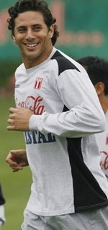
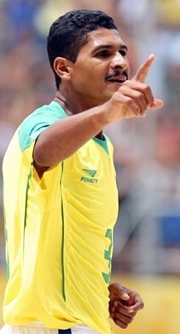
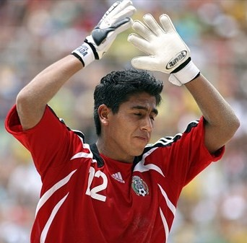
第四章 队员装备

Slide 25
安全性
队员不得使用或佩戴可能危及自己及其他队员的装备或任何物品包括各种珠宝饰物。

Slide 26
内衣内裤颜色与主色相同
基本装备
队员必需的基本装备包括下列相互分离的部分：
运动上衣—如穿紧身内衣，其袖子的颜色应与运动上衣袖子的主色相同；
运动短裤—如穿紧身内裤，必须与短裤的主色相同。
守门员可以穿长裤；
不允许穿鞋。护踝和绷带是允许的，但是不能完全覆盖双脚、脚踝和脚趾。
颜色
比赛两队的着装颜色必须有别于对方和裁判员及助理裁判员。
每名守门员的服装颜色必须有别于其他队员、裁判员和助理裁判员。

Slide 27
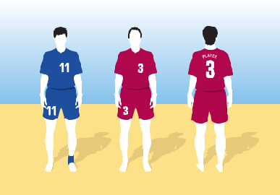

Slide 28
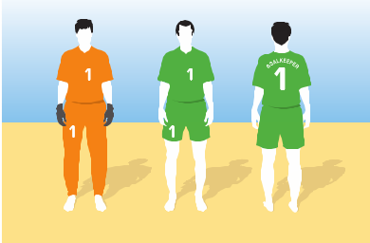
守门员
守门员可以穿长裤 ；
每名守门员的服装颜色必须有别于其他队员和裁判员；

Slide 29
违规/判罚
对于任何违反本章规则的：
比赛不需要停止；
裁判员指出场上队员的装备有问题后，该队员应在比赛下一次死球时离开比赛场地去调整装备，除非该队员已经调整好装备；
任何被要求离开比赛场地整理装备的队员，在未获得裁判员或者第三裁判员的允许不得再次进场；
在允许队员重新进入场地之前，裁判员本人需直接或者通过第三裁判员检查该队员装备；
无论该队员是否被替换下场，他只能在死球时才能重新进入场地。
队员因违反本规则而被要求离开比赛场地，且并未被替
换下场，在未获得裁判员或第三裁判员允许时重新进入场
地必须被警告。

Slide 30
重新开始比赛
如果裁判员没有掌握有利而停止比赛执行警告：
由对方球队踢任意球重新开始比赛：
—如果比赛停止时，球在球在犯规方对方半场则在犯规地点踢出（参见规则第十三章－任意球的位置）。
—如果比赛停止时，球在球在犯规方本方半场则在中线中点踢出。（参见规则第十三章－任意球的位置）。
基本装备
基本装备不得有任何涉及政治、宗教和个人的标语、言论或
图片。带有政治、宗教和个人的标语、言论或图片的队员所
在球队将受到比赛组织者或国际足联的处罚。
暴露带有政治、宗教和个人的标语、言论或图片、以及除制
造商标识以外广告的贴身内衣。暴露将受处罚。

Slide 31
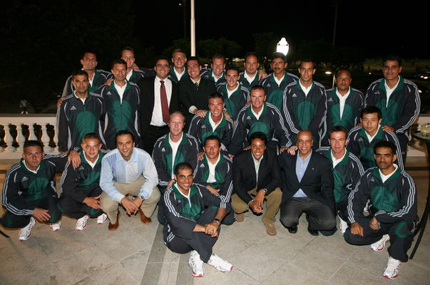
第五章 主裁判

Slide 32
权力
裁判员的权力
每场比赛由两名裁判员控制，即裁判员和第二裁判员。他们在被任命的比赛中具有全部权力去执行与比赛相关的沙滩足球竞赛规则。

Slide 33
权限与职责
两名裁判员：
执行沙滩足球竞赛规则；
在有助理裁判员的情况下，与其尽可能合作控制比赛；
确保任何比赛用球符合规则第二章的要求；
确保队员装备符合规则第四章的要求；
对比赛进行记录；
根据判断，当任何违反规则的行为发生时停止比赛；
因任何外界干扰停止比赛；
如果他认为队员受伤严重则停止比赛，并确保将其移出场外。受伤队员只能在比赛重新开始后方可重返比赛场地；
如果他认为队员只是受轻伤，则允许比赛继续进行直到成死球；
确保队员因受伤流血时离开比赛场地。因流血离场的队员只有在当裁判员或第三裁判员确认流血已经停止，并在得到裁判员信号后方可重回场地；
当一队被犯规而根据“有利”条款能获利时，则允许比赛继续进行。如果预期的“有利”在那一时刻没有接着发生，则判罚最初的犯规；
当队员同时出现一种以上的犯规时，则对较严重的犯规进行判罚；

Slide 34
权限与职责
当队员同时出现一种以上的不正当行为时，则对较严重的行为进行纪律制裁；
对犯有可警告或罚令出场的队员采取纪律处罚。裁判员不必立即进行处罚，但必须在比赛下一次成死球时进行；
在球队官员做出不负责任的举动时进行制止，并可酌情将其驱逐出技术区域及场地周边区域；
确保没有未经批准的人员进入比赛场地；
比赛停止后示意重新开始比赛的方式；
根据本规则“裁判员和助理裁判员信号”的规定给予信号；
根据比赛需要和本规则“沙滩足球竞赛规则诠释及裁判员指南”（规则第五章—裁判员）中 “比赛中随球移动选位”的建议在比赛中移动选位；
向相关部门提交比赛报告，包括任何针对队员或球队官员的纪律处分信息以及任何其他在赛前、赛中或赛后发生的意外事件。

Slide 35
权限与职责
裁判员：
当助理裁判员不在场时充当第三裁判员和计时员；
根据其判断因违反竞赛规则停止或终止比赛；
因任何外界干扰停止或终止比赛。
第二裁判员：
当裁判员受伤或身体不适时对其进行替换。

Slide 36
裁判员的决定
裁判员根据与比赛相关的事实所作出的决定，包括进球是否得分和比赛的结果，是最终的决定。
只有在比赛未重新开始或未终止前，裁判员可以根据自己的判断，或助理裁判员的意见而改变确实不正确的决定。
当裁判员与第二裁判员就某一违规行为同时发出判罚信号，而发生双方判罚不一致时，以裁判员的判罚决定为准。
如第二裁判员或助理裁判员过分干预或有不恰当的行为表现时，裁判员可解除其职责，并指派他人替代，并将比赛报告提交有关部门。

Slide 37
裁判员的责任
裁判员（同样适用于助理裁判员）对下列情况不承担法律责任：
队员、官员和观众的任何形式受伤；
任何形式的财产损坏；
由于或者可能由于他根据沙滩足球竞赛规则所作出的判决，或者按照正常程序要求维持、进行和控制比赛，而对任何人、俱乐部、公司、协会或类似机构所造成的任何损失。
这些决定可能包括：
裁判员根据比赛场地及其周边情况、或天气的影响决定比赛是否进行；
决定由于各种原因而中止比赛；
决定比赛期间适合比赛的场地器材和比赛用球；
由于观众的影响或观众席中的任何问题，决定是否停止比赛；
决定是否停止比赛而允许受伤队员移出比赛场地接受治疗；
决定要求将受伤队员移出比赛场地接受治疗；
决定队员是否可以穿着某种服装或佩戴某种装备；
决定（在其职责范围内）是否允许任何人（包括球队或体育场官员、安保官员、摄影记者或其他新闻媒体代表）出现在比赛场地附近；
裁判员根据沙滩足球竞赛规则或依照国际足联、洲际联合会、国家足协或联盟对该比赛制定的规程或规定而作出的判决。

Slide 38
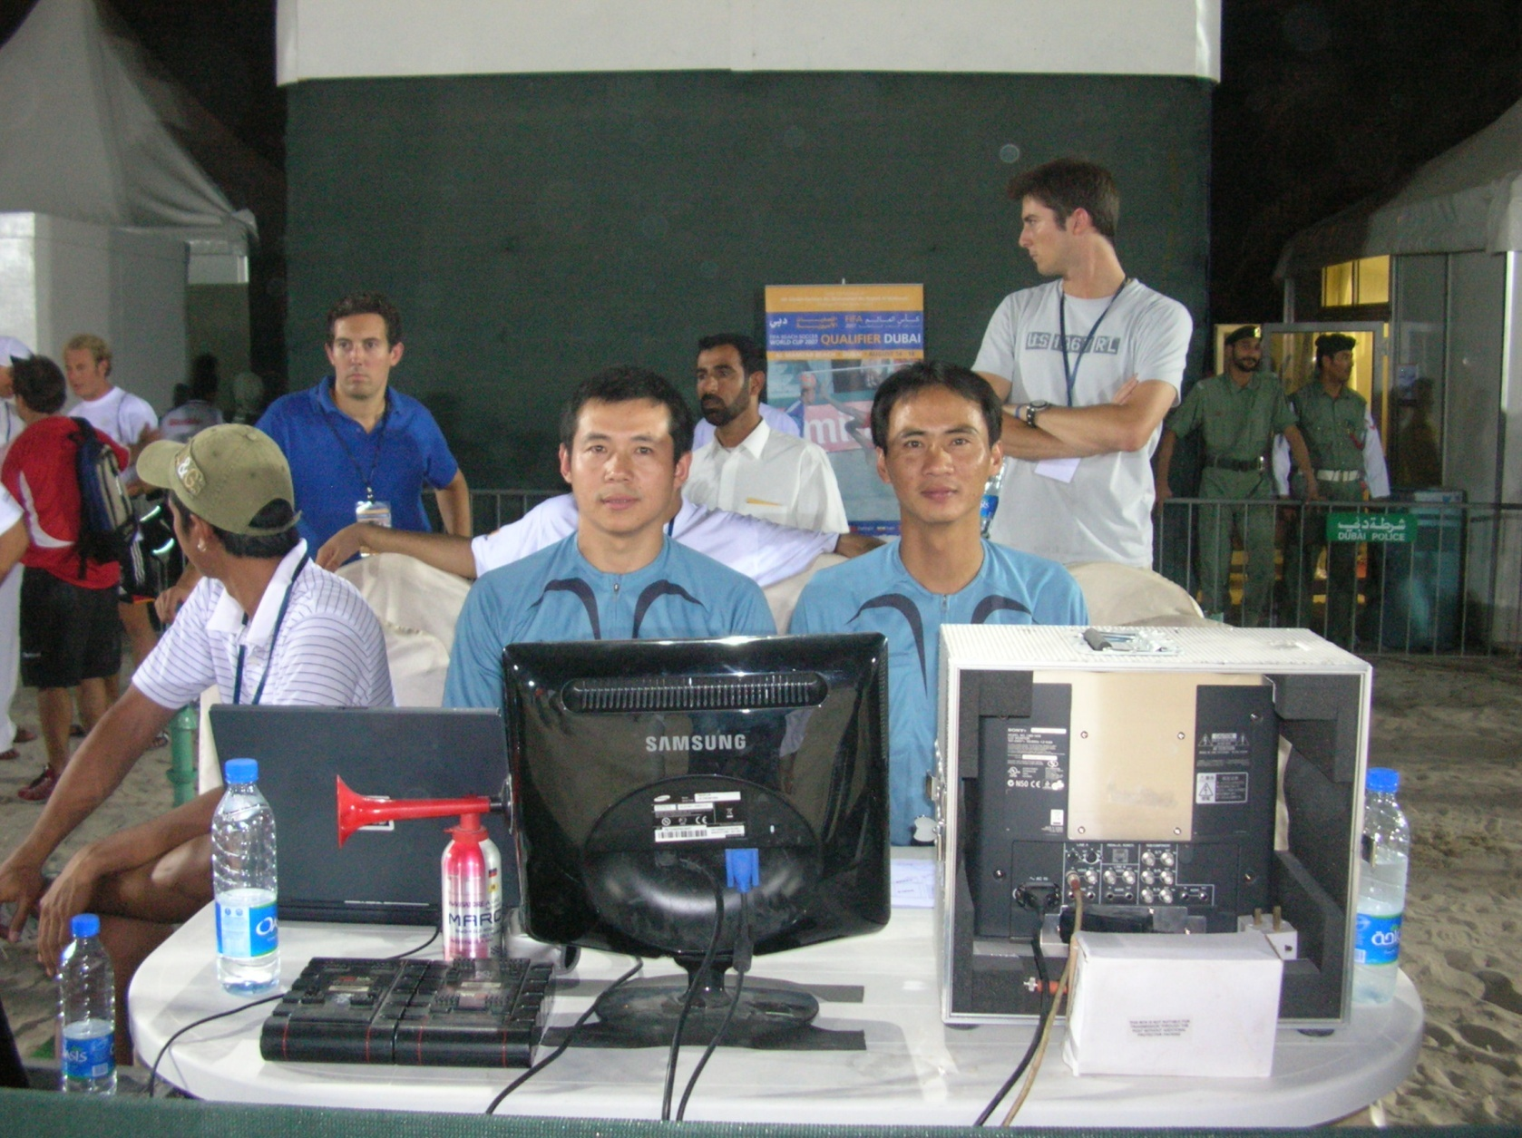
第六章 助理裁判员

Slide 39
助理裁判员的权力
每场比赛应委派两名助理裁判员（一名第三裁判员和一名计时员），他们必须依照沙滩足球竞赛规则行使职责。他们的位置在比赛场地外，两替换区同侧靠近中线处。计时员应就座于计时台处，同时第三裁判员则就座或站立行使职责。
应为计时员与第三裁判员配备计时器，及可以显示累计犯规次数的设备，这些设备应由比赛场地所属协会或俱乐部提供。
应为他们提供计时台，以便于他们能够正确地行使其职责。

Slide 40
权限与职责
第三裁判员：
协助两名裁判员和计时员；
记录每节比赛开始和结束时的场上队员队员；
同裁判员的一起检查球的更换；
在替补队员尚未进入比赛场地前检查其装备；
如果没有掌握有利，用不同于裁判员的哨音和信号通知裁
判员替补违例，保证替补程序正确。
记录进球队员的号码；记录警告和罚令出场队员的号码和名字；
递交给每队官员一份表单示意何时一名替补队员可以进入比赛场地替代另一被罚令出场队员；
在计时员发出声音信号通知裁判员和球队准许比赛暂停的情况下，给出暂停信号；

Slide 41
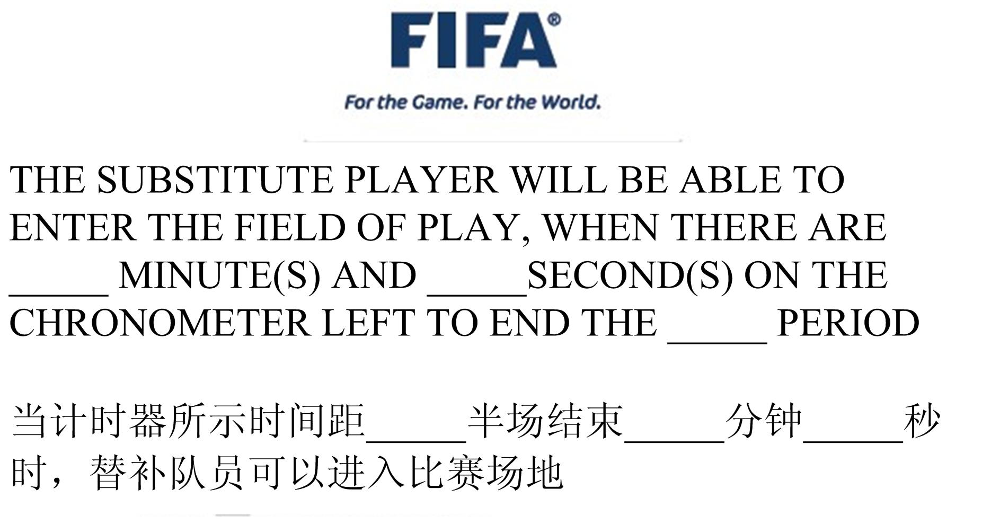

Slide 42
第三裁判员
在裁判员的委派下，监督已经离场整理装备的队员重新进入场地；
在裁判员的委派下，监督由于任何受伤已经离场的队员重新进入场地；
在裁判员执行警告或罚令出场出现明显错误时，或有暴力行为发生在裁
判员视线范围之外时，用信号通知裁判员。但无论怎样，裁判员有权决
定任何与比赛有关的事项；
监督任何位于技术区域和替补席上人员的行为，并将他们任何不适当的
行为通知裁判员；
记录比赛中由于外界干扰而产生的中断及其原因；
同裁判员一起检查并执行正确的开球；
同裁判员一起检查并执行正确的在中线中点发任意球；
提供任何与比赛相关的其他信息；
当裁判员、第二裁判员受伤或不能行使职责时取代第二裁判员。

Slide 43
计时员确保比赛时间与规则第七章相符：
当比赛正确开球后开启计时器；
在进球、被判球点球、任意球或运动员受伤后停止计时器；
当裁判员令比赛停止时停止计时器；
当比赛在中圈开球、任意球、从罚球点球开始或裁判员停止比赛后重新开始比赛，开启计时器计时；
在可能情况下在计分板上公开记录的进球和比赛节次；
负责队员罚令出场2分钟的计时；
记录警告和罚令出场队员的号码和名字；
以不同于裁判员的哨音或声音信号，示意每一节、全场及加时赛时间结束；
在第三裁判员未能到场情况下行使第三裁判员的特殊职责；
提供任何与比赛相关的其他信息。

Slide 44
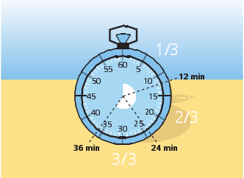
第七章: 比赛时间

Slide 45
比赛阶段：比赛分三节，每节12分钟有效时间。
每节结束：计时员用声音信号或哨声示意每节12分钟比赛结束。在听到
计时员的哨声或声音信号后，其中的一位裁判员用其哨声宣布每节或全
比赛结束，当需踢或重踢罚球点球或直接任意球时，相关半场应被延
长，直到罚球结束。
如果球向其中一个球门运动，裁判员必须在计时员响哨或声音信号之前等踢球结束。每节结束是当：
球直接向对方球门内移动并得分；如果球进入本方球门，进球有效，除了从任意球、球门球、界外球和角球直接踢出的球。
球离开场地边线；
球触及防守方守门员或其他队员、球门柱、横梁或沙地后越过球门线进球得分；或未越过球门线。
球在越过球门线之前触及另一位同队队员，这种情况下不得分。
球触及同队队员进入本方球门，这种情况下进球得分。
没有出现可判任意球和球点球的犯规或者需要重踢球点球和任意球，除非球已经得分或者已经掌握有利。

Slide 46
如果在计时员鸣笛和裁判员鸣哨之间，出现可判为任意球或球点球的犯规，则半场结束当：
球没有直接踢向对方球门
球直接进入对方球门得分
球出界
球触及一个或两个门柱、横梁、守方守门员或队员，以及任何上述情况的组合，之后球进门得分。
球触及一个或两个门柱、横梁、守方守门员或队员，以及任何上述情况的组合，之后球未进门得分。
中场休息不超过3分钟。

Slide 47
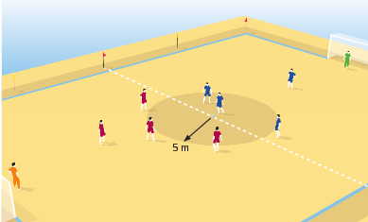
第八章 比赛开始和重新开始

Slide 48
预备
通过掷币取得胜利的一方选择第一节进攻方向。另一个队开球。
第二节两队交换赛场，由第一节中没有开球的一方开球开始比赛。
第三节通过掷币，决定哪支球队在最后一回合选择场地或开球开始比赛。
如果比赛进行到加时赛阶段，双方交换场地，由没有在第三回合比赛中开球的一方开球开始比赛。

Slide 49
开球
开球是比赛开始和重新开始的一种方法。
在比赛开始时；
在进球得分后；
在第二回合和第三回比赛开始时；
如果有加时赛，在加时赛比赛开始时；
开球不可以直接射门得分。

Slide 50
程序：
所有队员在本方半场内；
开球一方的对方队员应距球至少5米，直到比赛开始为止
球应放在中心假想标记上；
位于替补席对面的裁判员给出信号开始比赛；
球被向前踢并移动或者如向后踢同队队员立即在球接触到地面之前在空中将球向前踢则比赛开始。
如果一个队进球得分，则由另一个队开球。

Slide 51
违规/判罚：
如果比赛进行中开球队员在其他队员触球前再次触球（非用手触球）：
如果犯规在对方半场则在犯规地点罚任意球（参见规则第十三章–任意球的位置）。
如果犯规在本方半场则在中线中点罚任意球（参见规则第十三章–任意球的位置）。
如果比赛进行中开球队员在其他队员触球前故意手球：
由对方队在犯规地点踢任意球（参见规则第十三章–任意球的位置)。
在开球程序上的其他任何犯规：
重新开球且不适用有利条款。

Slide 52
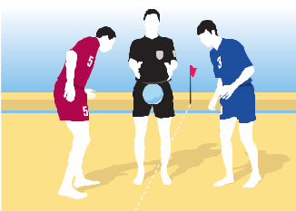
坠球：
如果在比赛进行中，裁判员因沙滩足球竞赛规则未提到的任何原因而需要暂停比赛，则以坠球重新开始比赛。在沙滩足球竞赛规则范围内也可以用坠球的方式重新开始比赛。

Slide 53
程序：
裁判员或第二裁判员在中线中点处坠球，第三裁判协助使球在正确的位置。
当球在比赛场地内触沙地比赛即重新开始。
违规与判罚
重新坠球：
如果球在接触沙地前被队员触及；
如果球在接触沙地后未经任何队员触及出界；
如果在球触及沙地面前有任何犯规发生。
如果一名队员在球接触地面后，一次性将球踢向某一球门，且：
球直接进入对方球门，由对方掷球门球；
球直接进入本方球门，由对方踢角球。
如果一名队员在球接触地面后，多次触球后将球踢向某一球门，球进入某一球门，进球有效。

Slide 54
第九章 比赛进行及死球
下列情形比赛成死球：
当球的整体从空中或地面越过球门线或边线时；
当比赛被裁判员停止时；
当球击打到天花板时。
其他所有时间，比赛都视为进行中，包括下列情形：
球从球门柱或横梁弹回球场内；
球从场内的裁判员身上反弹。
室内球场：
天花板最低高度为4米且由竞赛规程规定。
在室内球场比赛时，如球意外击中天花板，则由最后触球队员的对方
队，以踢界外球的方式重新开始比赛。此界外球应在距球触天花板垂
直下方最近的边线处踢出（参见规则第十五章—踢界外球的位置）。

Slide 55
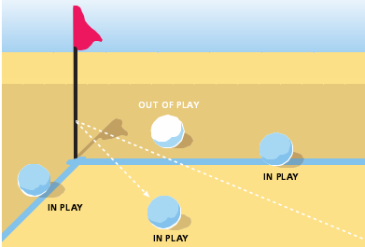

Slide 56
第十章 计胜方法
进球得分：
当球的整体从球门柱间及横梁下越过球门线，而此前进球的球
队未违反室内五人制竞赛规则，即为进球得分。
如果攻方守门员故意用手或上臂从本方罚球区内将球掷或打入
对方球门并且他是最后触及或击球的队员，则进球无效。比赛将由对方球队掷球门球重新开始比赛。
如果在进球后，裁判员在比赛重新开始前意识到进球队多出一
人或已经进行了不正确换人，则应宣布进球无效并由对方球队
从罚球区内的任何地点以间接任意球重新开始比赛。如果已经
开球，裁判员依据竞赛规则第三章采取措施处罚攻方队员，但
进球有效。裁判员应向相应的主办机构报告相关事实。如果另
一队进球，则进球有效。

Slide 57
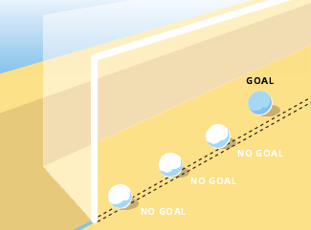

Slide 58
获胜球队：
在比赛中进球数多的队为胜者。如两队进球数相等或均未进
球，则比赛为平局。
竞赛规程：
当一场比赛或主客场两回合比赛成平局，而竞赛规程需要决出
胜者时，仅允许以下列程序决定胜队：
客场进球规则；
加时赛；
踢球点球；
在联赛中用以下计分方法
在三节内取得胜利得3分
在加时赛取得胜利得2分
在点球决胜时胜利得1分
这些步骤在本规则“决定一场比赛或主客场比赛胜负的程序”章
节中。

Slide 59
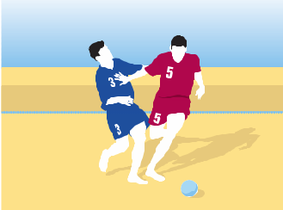
第十二章 犯规与不正当行为
犯规和不正当行为违反了沙滩足球竞赛规则，将按如下条款进行判罚：犯规将被判罚直接任意球、罚球点球。

Slide 60
判为任意球的犯规：
如果裁判员认为，队员以草率地、鲁莽地或使用过分的力量的方式犯
有下列七种犯规中的任何一种，将判给对方踢任意球：
踢或企图踢对方队员；
绊摔对方队员；
跳向对方队员；
冲撞对方队员；
打或企图打对方队员；
推对方队员；
抢截对方队员；
如果队员犯有下列三种犯规中的任何一种，也判给对方踢直接任意球：
拉扯对方队员；
向对方队员吐唾沫；
故意手球（守门员在本方罚球区内除外）。
在犯规发生地点踢任意球（参见规则第十三章－任意球的位置）

Slide 61
罚球点球：
若在比赛进行中，一名队员在本方罚球区内违反以上提到的任何一种犯规，则不考虑球的位置，判给对方踢球点球。
一名队员在对方罚任意球时，在自己的罚球区内，在发球点和角旗之间的区域，在球没有触及球门柱、横梁、守门员和沙地之前触碰足球，判给对方踢点球。

Slide 62
被判为任意球的犯规，发球地点在中线中点或在犯规地点罚球
a)下列情况下由对方在中心假想标记处踢任意球：
• 一方队员在本方罚球区内，在没有任何对方队员攻防的情况下控制球
超过4秒；
• 守门员在本方罚球区内用手接到同队队员的传球后，在球未经对方队
员触及的情况下，在本方罚球区内再次用手臂触及同队队员用身体任
何部位传给他的球；
• 守门员在空中踢自己的手抛空中球；
• 守门员在本方罚球区外触球后，回到罚球区内用身体的任何部位第二
次触球；
• 守门员在发出球后，未经其他队员触及，在本方罚球区内第二次用手
触球；
• 在本方半场的危险动作；
• 在本方半场故意妨碍对方队员；
• 采用可判为直接任意球的十种犯规之一（手球除外）的行为对本方队
员犯规；
• 在本方半场犯有竞赛规则第十二章或其他章节未提及的任何其他犯
规，裁判员为此停止比赛对犯规队员进行警告或罚令出场。

Slide 63
被判为任意球的犯规，发球地点在中线中点或在犯规地点罚球
b)任意球在犯规地点发出
犯规在对方半场，任意球在犯规地点踢出（任意球位置见13
章）的条款如下：
• 在对方半场的危险动作；
• 在对方半场故意妨碍对方队员；
• 比赛进行中，在对方罚球区内阻止守门员从其手中发球
• 在对方半场，采用可判为任意球的十种犯规之一（手球除外）的行为对本方队员犯规；
• 在对方方半场犯有竞赛规则第十二章或其他章节未提及的任何其他犯规，
裁判员为此停止比赛对犯规队员进行警告或罚令出场。

Slide 64
不正当行为：
不正当行为将被警告或罚令出场。
纪律制裁：
黄牌用于表示对一名队员或替补队员的警告。
红牌用于表示将一名队员或替补队员罚令出场。
黄牌和红牌只能出示给队员和替补队员。一旦比赛开始，相关的红黄牌应公开出示以及仅限于在比赛场地上。在其他情况下，裁判员口头告知队员和球队官员对其的纪律制裁。
裁判员从比赛开始前进入比赛场地所在的场馆起，到比赛结束后离开场馆为止，在此期间均有权对队员进行纪律处罚。
队员无论是在比赛场内或场外，无论是直接对对方队员、同队队员、裁判员或任何其他人犯有应被警告或罚令出场的行为，都将根据犯规性质进行处罚。

Slide 65
可警告的犯规：
如果队员违反下列犯规中的任何一种，将被警告并被出示黄牌：
犯有非体育行为；
以语言或行为表示异议；
持续违反规则；
延误比赛重新开始；
当以角球、界外球、任意球、球门球重新开始比赛时，不退出规定的
距离；
未经裁判员允许进入或重新进入比赛场地或违反换人程序；
未经裁判员允许故意离开场地；
如果替补队员违反下列犯规中的任何一种，将被警告并被出示黄牌：
犯有非体育行为；
以语言或行为表示异议；
延误比赛重新开始；
进入比赛场地时违反替换程序。

Slide 66
罚令出场的犯规：
如果队员违反下列犯规中的任何一种，将被罚令出场并被出示红牌：
严重犯规；
暴力行为；
故意向对方或其他任何人吐唾沫、扔沙子；
用故意手球破坏对方的进球或明显的进球得分机会（不包括守门员在
本方罚球区内）；
用可被判为任意球或球点球的犯规破坏对方向本方球移动着的明显进
球得分机会
一名队员在对方发任意球时，在自己的罚球区内，在发球点和角旗之
间的区域，在球触及球门柱、横梁、守门员和沙地之前触碰足球；
使用无礼的、侮辱的或辱骂性的语言及动作；
在同一场比赛中得到两次黄牌警告。
如果替补队员破坏对方的进球或明显的进球得分机会，将被罚令出场：
被罚令出场的队员或替补队员必须离开比赛场地周边和技术区域。

Slide 67
制裁：
1、危机对方安全的滑动拦截铲球应该被判为严重犯规。
2、队员破坏对方队员做倒钩和踢过顶球，裁判员根据如下
原则考虑判罚
• 如果球能够被做剪刀踢和倒钩的队员的控制范围之内，对
方队员碰到他，则被判罚任意球和球点球。
• 如果球能够被做剪刀踢和倒钩的队员的控制范围之内，对
方队员碰到球或踢到球，则被判罚任意球和球点球。
• 如果球是在正在剪刀踢和倒钩的队员的控制范围之内，对
方与其身体接触或踢球导致被踢球者击打，则裁判员不能
判罚踢球队员犯规，反而应该对试图阻止踢球的队员进行制裁。
• 如果球不能够被做剪刀踢和倒钩的队员的控制范围之内，对方队员碰到球或踢到球，则不被判罚任意球和球点球。

Slide 68
• 如果球不能够被做剪刀踢和倒钩的队员拥有，而
且这个队员打到了对方队员，则这名队员被判犯
规。
3、队员可以在防守剪刀踢和倒钩时垂直起跳，只要
不触及对方
4、任何佯装的行为都应按照非体育行为进行制裁。
5、将球踢走或故意用身体阻挡对方踢球以延误比赛
将被判为以危险的方式进行比赛。裁判员在不能
掌握有利的情况下应暂停比赛，由对方在犯规地
点踢任意球恢复比赛，或当犯规地点在犯规方半
场时从中线中点踢任意球。
6、运动员脱掉衬衫庆祝是需被警告的非体行为。

Slide 69
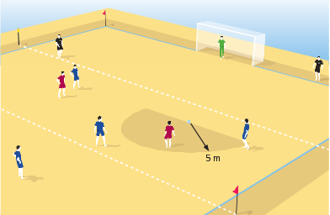
第十三章 任意球

Slide 70
任意球：
只有直接任意球，具体罚球方式如下：
任何情况下任何队员不能组建人墙；
被犯规队员若受伤不严重则由他本人罚任意球，若受伤严重，则由他的替补队员罚球。
罚任意球之前必须把球放稳，罚球队员罚出球后在其他队员触球前不能再次触球。
在每个回合或加时赛比赛的最后阶段必须罚完任意球才能结束比赛。
任意球直接射入本方球门，不算得分，由对方罚角球。
任意球可直接射入对方球门得分。

Slide 71
任意球的位置：
在对方半场罚任意球
如果在犯规方防守半场罚任意球，除了发球者和防
守方守门员以外的所有队员必须位于：
比赛场地内。
距球至少5米直到比赛开始。
除主罚队员外，在水平于球门线的与球平齐的假想线之内不能有任何运动员，不能对发球者造成影响。

Slide 72
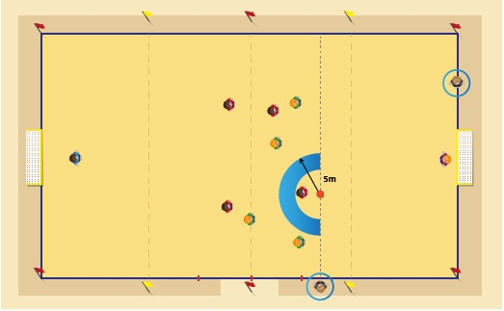

Slide 73
b) 在本方半场或在假想中线中点发任意球：
如果在本方半场向犯规方罚任意球，除了罚球队员，
防守方队员必须位于
在比赛场地内。
距球至少5米直到比赛开始。
不能位于球和角旗之间的区域，但守方守门员可位于其本方罚球区内。
如果在本方半场向犯规方罚任意球，除了罚球队员，
同队队员必须位于
在比赛场地内
除主罚队员外其他队员不能位于球和角旗之间的区域。

Slide 74
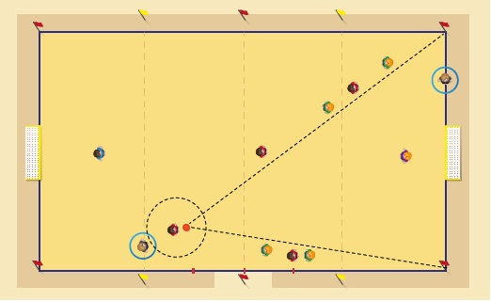
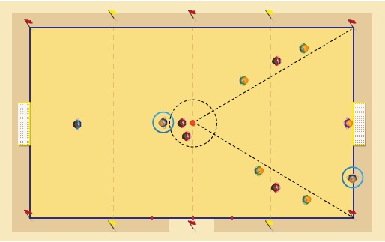
位 置

Slide 75
程序：
踢球者可以用脚或球做一个小沙堆，来提高球的位置；
裁判员鸣哨后，任意球必须在4秒内踢出；
在其他队员触球前罚球队员不得再触球；
球被踢或移动时视为比赛开始；
球可以踢向任何方向，并传给己方任何队员（包括守门员）。
当球被踢向发球地点与球门之时的区域内，在球触及地面，守方守门员，任何门柱和横木之前，队员不能踢球；

Slide 76
违规与制裁：
当某队从本方半场或中线中点踢任意球时，在裁判员给出
发球信号后，球在运行中触及门柱、横梁、守门员、沙子、或离开下述区域前，如果任何队员（守门员除外）在球与角旗间的区域触及球，则是犯规：
如果裁判员不能掌握有利，如果是守方队员在罚球区外犯规，则所在球队将在触球地点被判罚任意球，如果在罚球区内触球，则判罚罚球点球。
如果犯规是攻方队员且裁判员不能掌握有利，若触球地点在对方半场，则由对方在触球地点踢任意球，若触球地点在本方半场，则对方在中线中点踢任意球。（参见第13章任意球的位置）裁判员不需进行纪律处罚，除非守方队员在球与本方球门柱之间的区域触球，在这种情况下，该队员应视为破坏对方明显得分机会，而被罚令出场。

Slide 77
如果在某队本方半场或从中线中点踢任意球，在裁判员鸣哨
之后但比赛未重新开始时，对方队员没有退出规定的距离或
进入球和角旗之间的区域：
任意球应重踢，守方队员被警告，除非裁判员掌握有利或有可判为直接任意球或球点球的犯规出现。如果犯规可判为任意球，则裁判员决定是判罚原来的犯规还是接续的犯规。如果第二个犯规需要进行纪律制裁，则裁判员应出示第二张黄牌或直接出示红牌，只要犯规达到了纪律制裁的程度。
如果在某队本方半场或从中线中点踢任意球，在裁判员鸣哨
之后但比赛未重新开始时，同队队员进入球和角旗之间的区
域：
如果裁判员没有掌握有利，由对方罚任意球，如果在对方半场进入就在进入地点罚球，如果在本方半场进入，就在中线中点罚球。如果没有其他犯规需要，裁判员不用给予黄牌警告。

Slide 78
如果在某队本方半场或从中线中点踢任意球，在裁判员鸣哨
之后但比赛未重新开始时，一个或者多个对方队员没有退出
规定的距离或进入球和角旗之间的区域，或者一个或者多个
同队队员进入球和角旗之间的区域：
任意球重踢，裁判员口头警告这些队员而不需黄牌警告。
如果在对方半场踢任意球，在裁判员鸣哨之后但比赛未重新
开始时，一名防守队员没有退出规定的距离或进入规定的限
制区域：
任意球应重踢，守方队员被警告，除非裁判员掌握有利或有可判为直接任意球或球点球的犯规出现。如果犯规可判为任意球，则裁判员决定是判罚原来的犯规还是接下来的犯规。如果第二个犯规需要进行纪律制裁，则裁判员应出示第二张黄牌或直接出示红牌，只要犯规达到了纪律制裁的程度。

Slide 79
如果在对方半场踢任意球，在裁判员鸣哨之后但比赛未重新
开始时，一名同队队员没有退出规定的距离或进入规定的限
制区域：
判罚对方踢任意球，如果犯规地点在对方半场就在犯规地
点罚球，如果犯规地点在本方半场就在中线中点罚球。如果犯规队员进入限制区域（根据13章任意球位置罚球）。如果没有其他犯规发生无需黄牌警告。
如果在对方半场踢任意球，在裁判员鸣哨之后但比赛未重新
开始时，一个或者多个对方队员和一个或者多个同队队员
没有退出规定的距离或进入球和角旗之间的区域：
任意球重踢，裁判员口头警告这些队员而不需黄牌警告。
如果守方在本方罚球区内踢任意球，但是球未直接踢出罚
球区：
任意球重踢，但四秒计时应在球员准备好发球时继续。

Slide 80
如果某队踢任意球时间超过四秒：
裁判员判罚由对方踢任意球，如果是在对方半
场，则在原地点踢任意球，如果是在本方半场或
中线中点，则在中线中点踢任意球。
如果在每节延长期踢任意球，如果主罚队员没有射
门得分的意图：
裁判员鸣哨令比赛结束。
如果任意球被未提名的队员踢出：
裁判员停止比赛警告该队员的非体行为，判罚由对方踢任意球，如果是在地点对方半场，则在原地点踢任意球，如果是在本方半场或中线中点，则在中线中点踢任意球。

Slide 81
队员在本方罚球区内罚球
如果球发出后，在其他队员触球前再次触球（手除外）
裁判员不能掌握有利，停止比赛判罚对方踢任意球，如果在本方半场则在中线中点罚球，如果在对方半场则在犯规地点罚球。
如果球发出后，在其他队员触球前故意手球触球：
裁判员不能掌握有利，判罚对方在犯规地点罚任意球。
除守门员外，如果犯规发生在罚球区内则判点球。

Slide 82
守门员踢任意球
如果球发出后，在其他队员触球前再次触球（手除
外）
裁判员不能掌握有利，停止比赛判罚对方踢任意球，如果在本方半场则在中线中点罚球，如果在对方半场则在犯规地点罚球。
如果球发出后，在其他队员触球前故意手球触球：
如果犯规在罚球区外，裁判员不能掌握有利，判
罚对方在犯规地点罚任意球。
如果犯规在罚球区内，裁判员不能掌握有利，判
罚对方在中线中点罚任意球。

Slide 83
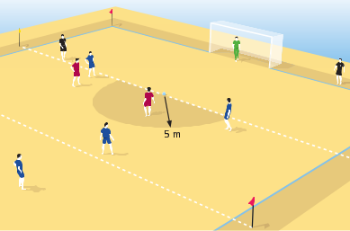
第十四章 罚球点球

Slide 84
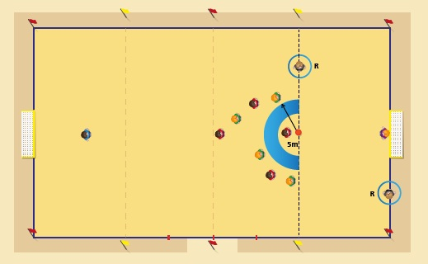
罚球点球
当比赛进行中，一个队在本方罚球区内由于违反了犯规而被判罚为任意球，应执行罚球点球。
罚球点球可以直接进得分。
在每半场比赛或加时赛结束时，应允许延长时间执行完罚球点球。

Slide 85
球和队员位置：
球：
放定在罚球区线中点（距两球门柱连线中点9米）；
主罚球点球的队员；
需明确指明；
如果被犯规的队员伤势不严重，则由他本人罚，若伤势严重，则由他的替补队员罚球点球
守方守门员：
停留在本方球门柱间的球门线上，面对主罚队员，允许横向移动，直至球被踢出。
除主罚队员外的队员应处于：
比赛场地内；
罚球区外；
在球的后边或球的旁边；
距罚球点至少5米。
主罚队员向前踢出球点球；

Slide 86
程序：
主罚队员可以用脚和球堆成一个沙山以提高球的位置；
在其他队员处于规定的位置后，裁判员鸣哨罚球；
点球必须向前踢；
当球踢出并向前移动时比赛即为进行。
在比赛进行当中，以及在每一节或全部比赛结束而延长时间执行或重新执行罚球点球时，如果球在越过球门柱间和横木下之前遇到下列情况，应判为得分：
该球触及任何一个或连续触及两个球门柱、横木、守门员。
裁判员决定罚球点球何时结束

Slide 87
违规/判罚：
如果主罚队员没有将球向前踢出：
裁判员停止比赛，由对方在罚球点上踢任意球重新开始比赛（参见规则第十三章—任意球的位置）。
如果在踢罚球点球过程中，球被先前确认为主罚队员的队友踢出：
裁判员停止比赛，警告其非体育行为，由对方在罚球点上踢任意球重新开始比赛（参见规则第十三章—任意球的位置）。
如果比赛延长期踢点球踢球队员没有射门得分的意图：
裁判员可令比赛结束。

Slide 88
如果裁判员发出执行罚球点球信号后，球进入比赛前发生下列情况：
主罚队员的同队队员违反沙滩足球竞赛规则：
裁判员允许踢出该球点球；
如果球进入球门，应重踢；
如果球未进入球门，裁判员不能掌握有利并停止比赛，由守方在违规地点踢任意球重新开始比赛，如果犯规在本方半场则在中线中点罚球，如果在对方半场则在犯规地点罚球。（参见规则第十三章—任意球的位置）。
裁判员给犯规队员必要的处罚，不管球进或没进。
一名防守方队员违反沙滩足球竞赛规则：
裁判员允许该球点球踢出；
如果球进入球门，进球有效；
如果球未进入球门，应重踢。
裁判员给犯规队员必要的处罚，不管球进或没进。

Slide 89
一名或多名守方队员及一名或多名攻方队员违反沙滩足球竞赛规则：
应重踢。
裁判员给犯规队员必要的处罚，不管球进或没进。
如果罚球点球踢出后：
主罚队员在其他队员触球前再次触球（用手除外）：
如果裁判员没有掌握有利，停止比赛由对方在犯规发生地点踢任意球，如果犯规在本方半场则在中线中点罚球，如果在对方半场则在犯规地点罚球。（参见规则第十三章—任意球的位置）。

Slide 90
主罚队员在其他队员触球前故意手球：
如果裁判员没有掌握有利，停止比赛由对方在犯规发生地点踢任意球（参见规则第十三章—任意球的位置）。
当球向前移动后被场外因素触及：
应重踢。
球从守门员、横梁或球门柱弹回比赛场地内，接着被场外因素触及：
裁判员暂停比赛；
在被场外因素触及的地点坠球重新开始比赛。
比赛中，当球在未触及球门柱、横梁或队员前破裂或破损：
应重踢。

Slide 91
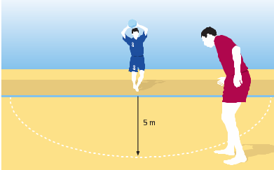
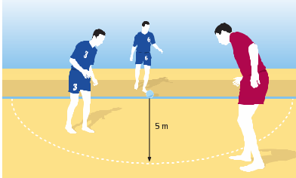
第十五章 界外球

Slide 92
踢界外球是重新开始比赛的一种方法。
当球的整体不论从地面或空中越过边线或击中天花板时，由
最后触球队员的对方队踢界外球。击中天花板时在离地点
最近的边线上发球。
界外球不能直接得分。如果界外球直接进入球门并越过球门
线，之前没有触及任何队员：
如果球踢进本方球门，由对方罚角球。
如果球踢进对方球门，由对方发球门球。
如果界外球在进入球门之前触碰到任何队员则进球有效。
任何队员包括守门员都可以发界外球。
球和队员的位置：
对方队员必须：
在场上；
距界外球发球地点所处边线至少5米。

Slide 93
踢界外球
在踢出界外球的一瞬间，踢球队员：
一只脚站在边线或边线外的地上；
将球放定，在球出界的地点上，或从这一点向外不超过25厘米处踢界外球。
在准备好后须在4秒钟内将球踢出。
如果队员因为战术原因延误比赛，裁判员鸣哨开始4秒计时，不用考虑罚球队员是否准备好。
如果队员准备掷界外球时不得再用脚踢界外球。
如果球没有在边线上发出，球一进入场地比赛开始，如果球在边线上发出，球移动比赛开始。

Slide 94
掷界外球：
掷界外球的队员在掷球时；
面对场地；
任一只脚的部分站在线上或站在场外的地面上；
用两只手；
从头后经头上将球掷出；
在球出界的地点发出；
4秒内将球发出；
如果队员因为战术原因延误比赛，裁判员鸣哨开始4秒计时，不用考虑罚球队员是否准备好。
球一进入场地比赛即为开始。
如果队员准备踢界外球时不得再用手掷界外球。

Slide 95
违规/判罚：
如果当发界外球时，对方队员距发球地点小于规定的距离时：
由同一队重新踢界外球，并警告违规队员，除非此时适用有利条款或踢界外球的对方球队犯有可被判罚直接任意球或罚球点球的犯规。
如果对方队员不正当地阻碍发球或分散踢界外球队员注意力：
他将因非体育行为被警告。
对于其它任何违反踢界外球程序的行为：
由对方踢界外球。

Slide 96
除守门员之外队员发界外球
如果比赛进行后，发界外球队员在其他队员触球前再次触球（用手除外）：
如果裁判员不能掌握有利，停止比赛由对方球队罚任意球，如果在本方半场则在中线中点罚球，如果在对方半场则在犯规地点罚球。（参见规则第十三章－任意球的位置）。
如果比赛进行后，踢界外球队员在其他队员触球前故意用手触球：
由对方球队在犯规发生地点罚任意球（参见规则第十三章－任意球的位置）；
如果犯规发生地点在踢界外球队员本方罚球区内，则判罚球点球。

Slide 97
守门员踢界外球
如果比赛进行后，守门员在其他球员触球前再次触球（用手除外）：
如果裁判员不能掌握有利，停止比赛由对方球队罚任意球，如果在本方半场则在中线中点罚球，如果在对方半场则在犯规地点罚球。（参见规则第十三章－任意球的位置）。
如果在比赛进行后，守门员在其他队员触球之前故意用手触球：
犯规发生地点在守门员本方罚球区外，如果裁判员不能掌握有利，停止比赛由对方球队在犯规发生地点罚任意球（参见规则第十三章－任意球的位置）；
如果犯规发生地点在守门员本方罚球区内，如果裁判员不能掌握有利，停止比赛由对方球队在中线中点罚任意球（参见规则第十三章－任意球的位置）。

Slide 98
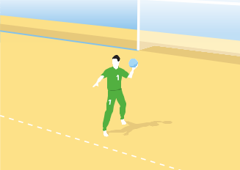
第十六章 球门球

Slide 99
掷球门球是重新开始比赛的一种方法。
当球的整体不论从地面或空中越过球门线，而最后触球者为攻方队员，且根据规则第十章不是进球得分时，应判为掷球门球。
掷球门球直接进球得分无效。
如果球门球没有触及到任何队员直接进入球门：
进入本方球门对方以角球恢复比赛；
进入对方球门对方以球门球恢复比赛。
如果球门球接触到其他队员进入球门则进球有效。

Slide 100
队员位置：
发球队员必须在比赛场地。
程序：
由守方守门员在罚球区内任何一点用手抛球；
在准备好后，守方守门员应在4秒内将球发出；
当球被守方守门员直接抛出罚球区，比赛即为进行。
如果队员因为战术原因延误比赛，裁判员鸣哨开始4秒计时，不用考虑罚球队员是否准备好。

Slide 101
违规/判罚：
如果球未被直接抛出罚球区进入比赛：
可重掷，但一旦守门员准备好再次掷球门球，4秒计时应继续进行。
如果比赛进行后，守门员在其他队员触球前再次触球（用手除外）：
如果裁判员不能掌握有利，停止比赛由对方球队罚任意球，如果在对方半场则在犯规地点罚球。如果在本方半场则在中线中点罚球，（参见规则第十三章－任意球的位置）。
如果在比赛进行后，守门员在其他队员触球之前故意用手触球：
犯规发生地点在守门员本方罚球区外，如果裁判员不能掌握有利，停止比赛由对方球队在犯规发生地点罚任意球（参见规则第十三章－任意球的位置）；
犯规发生地点在守门员本方罚球区内，如果裁判员不能掌握有利，停止比赛由对方球队在中线中点罚任意球（参见规则第十三章－任意球的位置）。

Slide 102
如果进攻队员阻止守门员在4秒内发球：
裁判员停止4秒计时并警告该队员，当守门员准备好发球时开始计时，这时，计时员停表。
如果没有在4秒内掷出球门球：
由对方在中线中点踢任意球（参见规则第十三章－任意球的位置）。
对于其他任何违反此规则的：
判重掷球门球。如果掷球门球队一方违规，在守门员准备好再次掷球门球时，4秒计时继续进行。

Slide 103
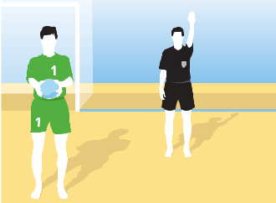
回传球规则

Slide 104
两次回传守门员
没有对方队员触球的情况下，一方队员连续两次以头球、界外球或用脚踢传给同队守门员，守门员不得用手或胳膊触球。如果队员第一次将球传给同队守门员，裁判员应将手举过头顶示意第一次回传球，直到球被对方队员触及。
违规/判罚：
以下情况由对方在中线罚任意球：
比赛进行后，守门员用手触及本方队员第二次传球（对方队员没有触到球）。

Slide 105
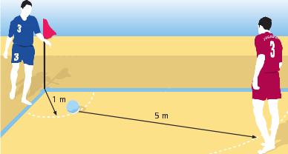
第十七章 角球

Slide 106
角球：
角球是重新开始比赛的一种方法。
当球的整体不论从地面或空中越过球门线，而最后触球者为守方队员，且根据规则第十章不是进球得分时，应判为角球。
角球直接进入对方球门得分有效。

Slide 107
球和队员的位置
球必须：
在距球越过球门线最近的一侧的假想角球弧内。
对方队员必须：
比赛场地内距角球弧至少5米直到比赛进行。
程序：
可以用脚和球堆成沙堆；
必须由攻方队员踢球；
踢角球一方必须在准备好后4秒内将球踢出；
当球被踢并移动时即为比赛进行。
如果队员因为战术原因延误比赛，裁判员鸣哨开始4秒计时，不用考虑罚球队员是否准备好。

Slide 108
违规/判罚：
如果在踢角球时，对方队员没有退出规定的距离：
由同一队重新踢角球，并警告犯规队员，除非此时适用有利条款或守方队员犯有可被判罚直接任意球或罚球点球的犯规。
如果在踢角球时对方不正当地阻碍发球或分散主罚队员的注意力：
他将因非体育行为被警告。
如果角球没有在4秒内踢出：
判由对方掷球门球。
对于其它任何违反程序或其位置行为：
判重踢角球。如果踢角球方违规，在主罚队员准备好重新踢角球时，4秒计时继续进行。

Slide 109
除守门员外的场上队员踢角球
如果比赛进行后，踢球队员在其他队员触球前再次触球（用手除外）：
如果裁判员不能掌握有利，停止比赛由对方球队罚任意球，如果在对方半场则在犯规地点罚球。如果在本方半场则在中线中点罚球，（参见规则第十三章－任意球的位置）。
如果比赛进行后，踢角球队员在其他队员触球前故意用手触球：
如果裁判员不能掌握有利，停止比赛由对方球队在犯规发生地点罚任意球（参见规则第十三章－任意球的位置）；
如果犯规发生在罚球区内则判点球。

Slide 110
守门员踢角球
如果比赛进行后，守门员在其他队员触球前再次触球（用手除外）：
如果裁判员不能掌握有利，停止比赛由对方球队罚任意球，如果在对方半场则在犯规地点罚球。如果在本方半场则在中线中点罚球，（参见规则第十三章－任意球的位置）。
如果在比赛进行后，守门员在其他队员触球之前故意用手触球：
犯规发生地点在守门员本方罚球区外，如果裁判员不能掌握有利，停止比赛由对方球队在犯规发生地点罚任意球（参见规则第十三章－任意球的位置）；
如果犯规发生地点在守门员本方罚球区内，如果裁判员不能掌握有利，停止比赛由对方球队在中线中点罚任意球（参见规则第十三章－任意球的位置）。
其他任何违反规则的行为
角球重踢

Slide 111
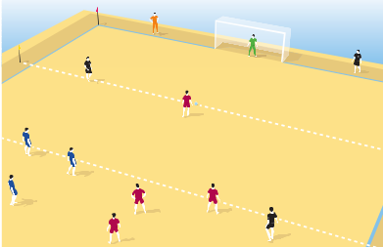
决定比赛胜负的程序

Slide 112
决定比赛胜负的程序
加时赛和踢罚球点球就是当比赛打成平局需要决出胜队时采用的方法。
加时赛：
根据第7、8条规定进行三分钟的加时赛。
踢罚球点球：
如果加时赛后依然平局，则根据第7条规定通过踢罚球点球决出胜负。

Slide 113
程序：
裁判员选定用于踢球点球的球门；
裁判员组织掷币，掷币获胜的球队队长决定本队是否先踢球点球；
裁判员、第二裁判员、第三裁判员和计时员负责记录罚球点球执行情况；
按照下列解释，两队应各踢3次；
双方轮流踢球点球；
如果两队在踢满3次前，一队的进球数已多于另一队踢满3次时可能的进球数，则不需再踢；
如果两队均已踢满3次，双方进球数相同或均未进球，则按相同顺序轮流踢球点球，直至双方踢球次数相同，而一队较另一队多进一球时为止；

Slide 114
所有队员和替补队员均有资格踢球点球；
在踢球点球过程中，守门员可由任何队员替换；
每次应由不同的队员踢球点球，直至双方符合资格的队员均踢过一次后，方可踢第二次；
在踢球点球过程中，符合资格的队员可以与守门员互换位置，只要事先通知裁判员且其装备符合规定；
在踢球点球过程中，只允许符合资格的队员，包括守门员，和裁判员、第三裁判员留在比赛场地内；
除踢球点球队员和两个守门员外，其他所有符合资格的队员必须和第三裁判员一起位于在比赛场地另一半场内；
裁判员站在踢球队员的右边的球门线上，与第二裁判对应，以确定守门员的犯规和判断球是否进门；
第二裁判站在水平于罚球线上踢球队员的左边，以确定踢球队员的犯规并给出信号，并监视站在对面距球至少5米的另外一名守门员的行为；
如果有后备助理裁判，计时员站在记录台前，记录踢球队员以及球队官员的行为；

Slide 115
踢球点球队员一方的守门员须位于第二裁判的对面，与罚球点平齐并距球至少5米的比赛场地上，保证没有非体行为；
除非另有所述，沙滩足球竞赛规则及国际足联裁判部的裁判员指南在踢球点球决胜的过程中适用；
如果在比赛或加时赛结束时并在踢球点球决胜之前，某队的队员（包括替补队员）人数多于另一队，该队必须减去多出的人数与对方人数一致，该队的队长应通知裁判员被排除队员的名字和号码；
如果一球队必须减少队员人数以期达到和对方球队人数相同，则守门员可以象符合规定的队员一样被排除在踢球点球之外；
如果一守门员被球队排除在踢法球点球之外，以期达到本队和对方球队人数相同，他可以留在技术区域内，随时替换本队守门员；
在开始踢球点球决胜之前，裁判员必须确保两队符合踢球点球资格的队员人数相等，且位于在另一半场内。

Slide 116
技术区域
技术区域是技术官员和替补队员所在的特殊区域。
技术区域的大小和位置可以根据场地设施情况而不同，以下是一般性指导：
技术区域的范围是指，从替补席两侧向外1米及向前延伸至距边线1米的区域；
建议用标记线明确该区域；
技术区域内的人数由竞赛规程决定；
根据竞赛规程，在比赛前确认替补席内的具体人员；
每次只允许一名球队官员在技术区域内站着传达技术性指导；
教练员和其他官员必须在替补席指定位置，除非发生特殊情况，如场上队员受伤，裁判员允许理疗师或医生进场察看伤情时；
教练员或其他在技术区域内的人员要对自己的行为负责，避免任何阻碍队员和裁判员移动的行为；
比赛期间替补队员和体能教练可以在预设区域内热身，只要他们对自己行为负责，并不阻碍队员和裁判员的移动；
替补队员不能担任球队官员的职责，因此他们不能站在替补区域内指导队友。

Slide 117
替补助理裁判员：
根据竞赛规程任命，如果任何裁判员不能继续执法比赛时替代计时员。他在任何时候都应协助裁判员；
根据裁判员的要求，在赛前、赛中或赛后协助承担管理性的职责；
比赛后，他必须向相关主办机构就任何不正当行为或裁判员视线外发生的事件提交报告。他必须向裁判员提交的任何报告提供建议；
记录赛前、赛中和赛后发生的所有意外事件；
携带一个备用的手工计时器，以防由于任何事故发生而作为备用；
位于显著的位置，但非助理裁判员旁边；
帮助到更衣室里检查装备；
在点球决胜时帮助计时员计时。

Slide 118
对裁判员、第三裁判员和计时员的补充说明
制订对主裁判、副裁判、第三裁判员和计时员的补充说明的目的是为了保证《沙滩足球竞赛规则》得到正确应用。
沙滩足球是一项竞争性很强的运动，身体接触是沙滩足球比赛中很正常的一部分。然而，运动员必须尊重且遵守《沙滩足球竞赛规则》及公平竞赛原则。
严重犯规和暴力行为是两种不可接受的身体侵犯行为。有此类行为的运动员必须根据规则第11条被罚令出场。

Slide 119
严重犯规：
运动员在拼抢时过度用力或采用野蛮手段，都会被判严重犯规。
任何在抢球时冲撞向对手并威胁到对方安全的行为，无论单脚或双脚，从前方、后方或侧方，都被认为是严重犯规。
暴力行为：
暴力行为的发生不分场内场外，也不分比赛进行与否。在无球状况下对对手无谓地过度用力或使用野蛮手段就会被判暴力行为。
对队友或其他任何人的无谓过度用力和野蛮手段同样会被判暴力行为。

Slide 120
对守门员的侵犯：
裁判员应当清楚：
运动员阻挡守门员抛球、解围或发球的行为是对守门员的侵犯；
运动员试图用脚抢守门员的手抛球、解围球或发球的行为将被判危险动作犯规；
角球时用非体育行为限制守门员行动的行为也是犯规

Slide 121
护球：
运动员在控制范围内在不张开双臂的情况下用身体护球并不犯规。然而，如果运动员用手、臂、腿或用身体以非体育行为阻止对手抢球时，应判罚直接任意球。如发生在罚球区内，应判罚点球。
倒勾：
比赛中允许使用倒勾。但前提是倒钩动作没有踢到对方队员。
如果阻止对方队员做出倒勾动作，则被判为直接任意球犯规，在犯规地点罚球，在此过程中被踢到，同样视为犯规。
故意手球：
故意手球应判罚直接任意球。如发生在罚球区内，应判罚点球。通常情况下，故意手球不应给予警告或罚令出场。

Slide 122
破坏明显进球机会：
当一名运动员故意用手破坏对方明显进球机会时，应罚令出场。此惩罚并非针对其故意手球的行为，而是针对其用非体育方法故意阻止对方的明显进球机会。
对非体育行为故意手球的警告：
在以下情况下，在判罚直接任意球后，还要对故意手球的运动员黄牌警告，原因为非体育行为：
故意碰或击球以阻止对方拿球
试图用手碰或击球得分

Slide 123
拉人：
很多针对裁判员的批评都集中在裁判员无法正确辨别出运动员的拉人犯规并给予处罚。不能及时辨别拉扯球衣和拉扯手臂的行为可能导致争执。因此，裁判员必须尽快根据规则第11条做出坚定的判断。
一般来说，应判罚直接任意球或点球。但某些情况下，还要作出其他处罚。比如：
运动员拉扯对手，阻止其接球或占据有利位置的，应给予警告
运动员拉扯对手，阻止其明显得分机会的，应将其罚令出场

Slide 124
直接任意球：
以下情况下应给予黄牌警告：
不退出规则规定距离的；
球点球：
点球罚出前，运动员不退出点球点5米的，应判罚犯规。点球罚出前，守门员离开球门线的，应判罚犯规。当有队员犯规时，裁判员必须保证采取正确的措施 。

Slide 125
守门员犯规：
守门员持球不得超过5秒。如守门员违反此规定，判罚对手在假想中线的中点罚直接任意球。
在对方没有触球的情况下，守门员不能连续两次用手或手臂接队友的回传球，包括头球或界外球。如守门员违反此规定，判罚对手在假 想中线的中点罚直接任意球。
连续犯规运动员：
裁判员应注意连续违反规则的运动员。即使这名运动员每次犯规都是不同种类，也应因连续违反规则对其出示黄牌警告。

Slide 126
对比赛官员的行为：
按照《沙滩足球竞赛规则》，队长没有特权或特殊地位。但他要为全队的行为负责。
口头对裁判员判罚表示不服的，应给予黄牌警告。攻击比赛官员或有攻击性、粗鲁、猥亵的手势和语言的,应罚令出场。
佯装：
任何在比赛中假装受伤或佯装被侵犯的行为都应按照非体育行为给予处罚。如果比赛因此暂停，则对手在假想中线的中点获得直接任意球。
延误比赛重新开始：
裁判员应对使用下列战术延误比赛重新开始的运动员出示黄牌：
故意从错误地点罚任意球，以达到重罚效果
裁判员停止比赛后将球踢开或拿起不放
在裁判员停止比赛后动球，故意挑起争端

Slide 127
进球后的庆祝方式：
运动员在进球后可以表达他们喜悦的心情，但这种庆祝不能过度。在国际足联第579号文件中，国际足联允许运动员做出合理的庆祝动作。然而，对于浪费时间的庆祝动作，不应进行鼓励。裁判员应对此进行干预。
如果裁判员认为运动员有如下行为，应该给予黄牌警告：
带有煽动性，嘲笑性或兴奋过度的动作；
离开场地到球迷聚集区庆祝进球；
脱下上衣或用上衣蒙头；
其他庆祝动作；
离开场地庆祝进球本身并不犯规，但必须保证尽快回到场地。裁判员的目的是作出预先反应，并根据通常标准来评判庆祝动作。

Slide 128
饮水：
运动员有权在比赛停止期间饮水，但只能在边线处进行。将任何形式的水包装瓶或袋扔入场内都是不允许的。
基本比赛装备：
守门员：
守门员必须穿着颜色和裁判员及其他运动员有明显区别的比赛服；
如果双方守门员球衣颜色相同且均没有其它颜色服装可供替换，裁判员应允许比赛开始；
非基本比赛装备
运动员不得穿戴对自己或他人身体健康存在威胁的装备
现代护具如头盔、面具、护腿板、护臂等，只要是由柔软轻便的材料制成，对身体健康没有威胁，就可以使用
新技术已经使护目镜变得非常安全，因此裁判员应允许使用

Slide 129
安全：
运动员不得佩戴任何威胁他人安全的装备或物品（包括任何形式的首饰）。
首饰：
任何首饰都存在着潜在的危险。运动员不得用胶带缠住首饰。戒指、耳环，包括皮质和橡胶制的饰品都会造成损伤。
“危险”一词显得过于笼统。但为了保证一致性，全体运动员、替补运动员和比赛馆员都不能佩戴任何形式的首饰或饰品。用胶带缠上并不能保证安全。为了避免在比赛现场临时出现麻烦，官员应在赛前通知运动员不要佩戴饰品。

Slide 130
受伤运动员的程序：
裁判员在运动员受伤时应注意以下几点：
如果裁判员认为受伤并不严重，应允许比赛继续直到形成死球；
如果裁判员认为受伤严重，则应停止比赛；
在检查过受伤运动员后，裁判员应指定一至两名医务人员进场检查运动员伤势并保证运动员迅速安全离场；
如需要，担架队将和医生一起进场，以加速运动员离场；
裁判员必须保证受伤运动员迅速安全离场；
运动员不应在场上接受治疗；

Slide 131
流血的运动员必须离场，直到经裁判员确认止血后方可回到场上。运动员不能穿着带血的服装；
当医生入场后，运动员应立即走出场或被担架抬出场。如运动员拒不出场，将因故意延误比赛重新开始得到黄牌警告；
如果没有被换下，受伤运动员可在比赛重新开始后回到场上；
受伤运动员不需要从替补区域离场，而可从任何标有场地边界线的区域离场；
受伤而必须离场的运动员可以被换下，但替补队员必须从替补区域上场；
当比赛进行时，未被换下的受伤队员可以回到场上，但只能从边线入场。当成死球时，受伤队员可以从场地边界的任意处入场；
无论是否成死球，只有裁判员才能同意受伤运动员入场；
如果比赛没有因为其他原因停止，而运动员的受伤又不是对方违反规则造成的，裁判员应坠球恢复比赛；

Slide 132
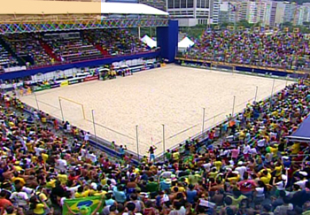
GOOD GAME！

